Slide 1

MİLLÎ MÜCADELE
İŞGALLERİN BAŞLAMASI VE MİLLÎ
MÜCADELE’YE HAZIRLIK
(İzmir’in İşgali)
Nevzat Özdemir
TED Ankara Koleji Vakfı Özel Lisesi

Slide 2
İzmir’in İşgali ve Direnişin Başlaması
Ateşkes Dönemi
İzmir’in İşgali (15 Mayıs 1919
Kuvay-ı Millîye Direnişi: Bağımsızlık Ruhu
Direniş ve Kurtuluş Yolları Arayışları
Milne Hattı ve Amiral Bristol Raporu

Slide 3
Ateşkes Dönemi
Mondros Ateşkes Anlaşması’nın imzalanması hükûmet memnuniyetle karşılanmıştı. Uzun yıllar süren savaşların ve yaşanan zorlukların sona ereceği düşünülüyordu.
Dönemin ABD Başkanı Wilson’ın yayımladığı Wilson İlkeleri’nin, özellikle Osmanlı Devleti’ni doğrudan ilgilendiren 12. Maddesi’nin, bu düşüncelerin oluşmasında büyük bir payı vardı.
İtilaf Devletleri, Mondros Ateşkes Anlaşması’nın imzalanmasının hemen ardından antlaşmanın 7. maddesine dayanarak işgallere başlamışlardı. İlk olarak Musul, İngilizler tarafından işgal edildi.. Fransızlar da Çukurova’ya doğru ilerlediler. Hatay’ın Dörtyol ilçesinde, Fransızlara karşı, silahlı ilk halk direniş hareketi de başlamıştı.
I. Dünya Savaşı’nın yenik devletlerine imzalatılacak olan barış anlaşmalarının hazırlanması için toplanan Paris Barış Konferansı’nda İzmir ve çevresinin Yunanistan tarafından işgal edilmesi kararlaştırılmıştı.

Slide 4
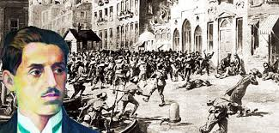
İşgal kuvvetleriyle yaşanabilecek bir çatışmaya meydan verilmemesi için de askerler kışlaya toplandı. İzmir’in işgal edileceği söylentisi üzerine İzmir Müdafaa-i Hukuk Cemiyeti ile Redd-i İlhak Cemiyeti, halkı harekete geçirmeye çalıştı. Vali İzzet Bey ise endişe edilecek bir durum olmadığını ve hükûmetin her türlü önlemi alacağını, İzmir halkının temsilcilerine bildirdi.
İzmir’in İşgali (15 Mayıs 1919
İngiltere, Yunanistan’ın Akdeniz’deki İngiliz ticaret ve sömürge yollarının koruyuculuğunu yapacağına inanıyordu. Bu açıdan bu bölgede güçlü bir İtalya yerine Yunanistan’ın varlığını tercih ediyordu.
İngiltere’nin desteği ile Paris Barış Konferansı’nda, Yunanlıların İzmir’i işgali kararlaştırıldı. İstanbul Hükümeti’ne bu işgalin Mondros Ateşkes Anlaşması’nın 7.maddesi gereğince yapılacağı bildirildi.
15 Mayıs 1919 sabahında, bir İngiliz gemisinin desteğindeki Yunan ordusu İzmir’e asker çıkardı. İzmirli Rumlar, ellerinde Yunan bayrakları ve çiçeklerle işgalci Yunan ordusunu karşıladılar. Yunan askerleri alkışlar ve “zito” (yaşa) nidalarıyla ilerlerken bu duruma katlanamayan Hukuk-u Beşer gazetesi yazarı Hasan Tahsin, silahını ateşleyerek Yunan bayrağını taşıyan askeri vurdu.
Damat Ferit Paşa Hükûmeti, İzmir Valisi İzzet Bey ve Kolordu Komutanı Ali Nadir Paşa’dan işgal hareketine karşı koymamalarını ve işgal kuvvetlerine karşı gereken kolaylığın gösterilmesi istendi.
Yunanlılar, şehirdeki önemli noktaları kontrollerine alırken, asker ve siviller olmak üzere iki gün içinde katledilen Türklerin sayısı iki bini bulmuştu. İzmir’in işgali ile yetinmeyen Yunan ordusu, iç kısımlara doğru ilerleyişe geçerek Aydın, Nazilli, Akhisar ve Ayvalık’ı işgal etti.
Hasan TAHSİN

Slide 5
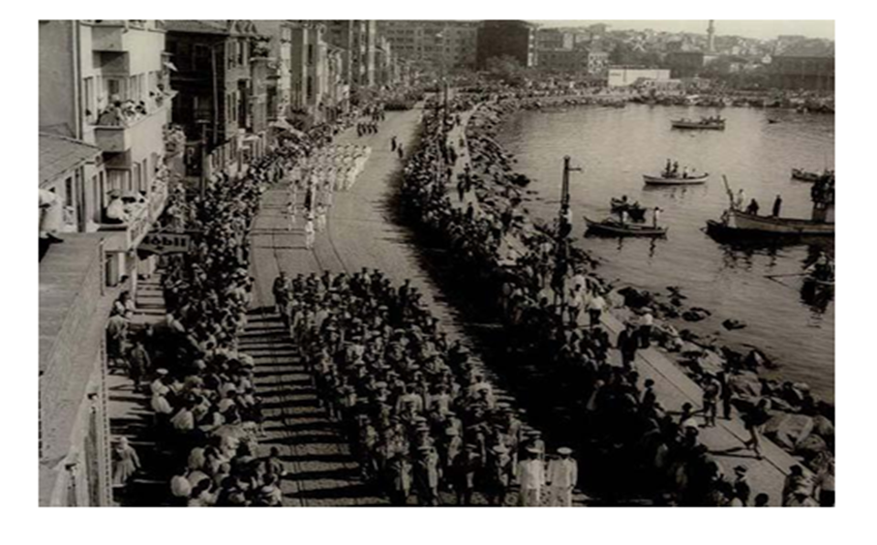

İşgal Günü
15 Mayıs 1919 sabahı Pasaport’tan İzmir rıhtımına çıkan Yunan birliklerinin yürüyüşü Konak Meydanı’na yönelmişti. Türkler üzgün ve endişeli, İzmirli Rumlar coşkulu ve sevinçliydi. İzmir Metrapoliti Hrisostomos, karaya çıkan Yunan askerlerini tuz, ekmek ve içki ikram eden Rum kızlarının arasında vaftiz ediyordu.
İzmir için tam bir Kara Gün’dü. Hasan Tahsin, 15 Mayıs 1919′da İzmir’e çıkan Yunan Efzun Alayı askerlerinin taşkın davranışları karşısında tek başına ilk kurşunu ateşleyerek Türk direnişini başlatan sembol isim oldu. Yunan askerlerinin saat on bir sıralarında Konak Meydanı’na ulaşıp Kemeraltı’na doğru yöneldikleri sırada bir silah sesi işitildi. İlk kurşunu alayın sancaktarı teğmene sıkarak öldüren Hasan Tahsin, ardından kurşunu bitene kadar ateşe devam etti.
Önce büyük bir telaş ve kaçışma yaşandı; ardından da Yunan askerleri derhal saldırı düzeni alarak, Sarı Kışlaya karşı yoğun bir ateş açmaya başladılar ve bununla yetinmeyerek, askeri kıraathanede bulunanları, sokaklardaki insanlara mitralyözlerle ateş ettiler.. Bir anda dört-beş yüz kişi birden şehit edilmişti, sonradan bu sayı İzmir’in yakın çevresindekilerle birlikte 2.000’e kadar çıkmıştır. Öldürülenler arasında Hasan Tahsin de vardı ve cesedi Kordonboyu’nda sürüklenmiş ve darpedilmiş bir halde bulunmuştur.

Slide 6
Direniş ve Kurtuluş Yolları Arayışı
Fatih Mitingi’nde Halide Edip (Adıvar); Sultanahmet Mitingi’nde Nakiye (Elgün), Halide Edip (Adıvar), Mehmet Emin (Yurdakul), Hamdullah Suphi (Tanrıöver) ve Selim Sırrı (Tarcan); Kadıköy Mitingi’nde Münevver Saime Hanım yaptıkları konuşmalarla halkın millî duygularını coşturdular.
Bu konuşmalar gazeteler aracılığıyla bütün yurda yayıldı.
İşgali ve katliamları protesto etmek için ülkenin her yerinde mitingler yapıldı.
İtilaf Devletleri temsilciliklerine protesto telgrafları çekildi. Mitinglerin en büyükleri ve en çok ses getirenleri, on binlerce İstanbullunun katıldığı Fatih, Kadıköy ve Sultanahmet mitingleridir.

Slide 7
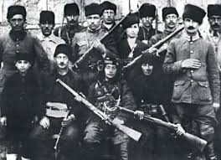
Kuvay-ı Millîye Direnişi: Bağımsızlık Ruhu
İtilaf Devletleri’nin işgal ettikleri bölgelerdeki askerlerinin ve azınlık çetelerinin yaptığı eylemlere göz yummaları hatta onları kışkırtmaları, Anadolu’nun Müslüman ahalisi için güvenlik sorunlarını iyice artırmıştı.
Osmanlı ordularının dağıtılmış olması ve güvenlik güçlerinin etkisizleştirilmesi, Türk halkını bu saldırılar karşısında tamamen savunmasız bırakmıştı.
Türk milleti, Mondros Ateşkes Anlaşması’ndan sonra başlayan işgallere, azınlıkların emellerine ve taşkınlıklarına karşı, vatanı koruma ve bağımsız yaşama isteği doğrultusunda örgütlenmeye başladı.
Bunun sonucu olarak ortaya çıkan direniş hareketine
ve teşkilata Kuvay-ı Millîye (Millî Kuvvetler) adı
verilmiştir.

Slide 8
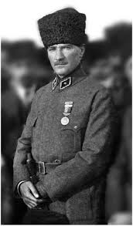
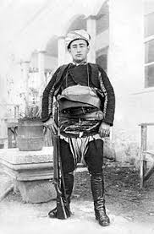
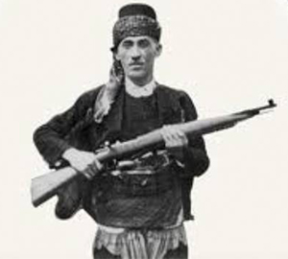
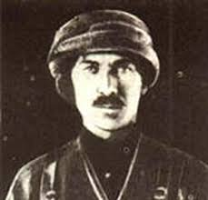
Kuvayı Milliyeler,
Yerel halk kahramanlarının liderliğinde, gönüllülük esasına göre
oluşmuştu.
Bir merkezden idare edilmedikleri gibi, her türlü ihtiyaçlarını da
bölgelerindeki halktan temin ediyorlardı.
Özellikle Ege Bölgesi’nde, Karadeniz’de ve Güney Cephesi’nde etkin olan Kuvayı milliyelerin öne çıkan kahraman liderleri Ethem Bey, Demirci Mehmet Efe, Yörük Ali Efe, Şahin Bey, İpsiz Recep hibi halk kahramanlarıdır.
İşgallere karşı ilk direniş hareketi, 19 Aralık 1918’de Fransızlara karşı, Güney Cephesinde, Hatay’ın Dörtyol ilçesinde başladı. Urfa, Antep ve Maraş’ta Fransızlara ve Ermenilere karşı yapılan savaşlar, Millî Mücadele tarihimizde destanlaşmıştır.
Kuvayı Milliyeler,
İzmir’in işgali sonrası Ege Bölgesi’nde halkın silahlı direniş hareketleri başladı. Ayvalık, Nazilli, Salihli ve Ödemiş cepheleri oluşturuldu. Başta oldukça dağınık olan bu kuvvetler Alaşehir ve Balıkesir Kongreleri kararlarıyla birleştirilmeye çalışıldı.
Sivas Kongresi’nde, Batı Anadolu Kuvay-ı Millîye Komutanlığı adı altında dağınık olarak mücadele eden güçler birleştirildi. Kuvayı Milliye komutanlığının başına Ali Fuat Paşa getirildi ve Batı Cephesi kurulmuş oldu.
Kuvayı Milliyelerin Yararları,
Yörük ALİ Demirci MEHMET Çerkes ETHEM
Kuvay-ı Millîye birlikleri, Batı Anadolu’da Yunan ordusuna ve Rum çetelerine, Güneyde Fransızlara karşı mücadele ederek işgal güçlerinin ilerleyişini yavaşlattılar. Türk köylerini, Rum ve Ermeni çetelerinin baskınlarından korudular. Millî Mücadele’nin örgütlenmesine zaman kazandırdılar. İç ayaklanmaların bastırılmasında görev aldılar. Millî Mücadele ruhunun güçlenmesine, mücadele azminin artmasına katkıda bulundular.
Ancak bazı Kuvayı Milliye komutanları halka zor kullanmış, başına buyruk davranmaya başlamış, merkezden gelen emirleri dinlememeye başlamıştı. BMM’nin açılmasından sonra, 1920’de düzenli orduya geçilmesi kararı ile Kuvay-ı Millîye birliklerinin görevleri sona erdi. Ancak bu duruma karşı çıkan bazı Kuvayı milliye birlikleri BMM’ye karşı isyan başlattılar.

Slide 9
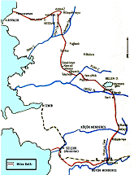
Milne HATTI
İtilaf devletleri yaptıkları konferanslarda, İtalyanlara Antalya’dan Menderes Nehri‘ne kadar olan bölgeyi verdiler ve Yunanistan’a da İzmir çevresinde bir pay ayırdılar.
Fakat İtalyanlarla Yunanistan, anlaşamıyordu. 19 Mayıs 1919’da Yunanlılar İzmir’i işgal edince Kuvayı Milliyeler ortaya çıktı ve bunlar İtalyan işgal bölgesini üs edindiler. İtalyanlar, İzmir kendilerine bırakılmayınca Yunanistan’a kontrolüne geçmesini istemiyordu.
Yunanistan başbakanı Venizelos, Yunan işgal kuvvetleri üzerine baskınlar yapan Türk direniş güçlerinden Yüksek Konsey’e şikâyetçi oldu. Yüksek Konsey, 18 Temmuz 1919’da İngiliz Karadeniz Orduları Kumandanı General Milne’den herkesin işgal edebileceği sınırları saptamasını istedi. İstanbul’daki Üç Yüksek Komiser (İngiliz, Fransız ve İtalyan) 2 Ağustos’ta harekete geçti. Ertesi gün konuyu İstanbul Hükümetine de bildirdiler. 5 gün sonra Milne İzmir’e gelerek İngiliz ve Yunan kurmayları ile ortak bir toplantı yaptı.
19 Ağustos’ta Milne, Türk Hükümetini ve bölgede Yunanlılara karşı faaliyette bulunan 57. Tümen’i tehdit etmiştir. “Müttefik kuvvetlere yapılan saldırılara son verilmezse Yunan birliklerine ileri mevzileri işgal etmeleri için emir vermek zorunda kalacağım!”
23 Ağustos’ta toplantısı devam eden süren Alaşehir Kongresi temsilcileri Milne’in tehdidine şu şekilde cevap vermiştir:
Kuvayı Milliye, Yunan tehdidine karşı kuruldu.
İşgal gerekiyorsa, sınırlı kalması şartıyla bunu
uygarlıkla donanmış İtilaf Devletleri yapsın
9 Eylül günü (1919) Milne, Yunan kuvvetlerine, saldırıya uğramaları halinde sınırlı bir saldırı için izin verdi.
2 Ekim’de Mine, önerdiği sınırı Yüksek Konsey’e sundu ve Yunan kuvvetleriyle Türk kuvvetleri arasında İtilaf askerlerinin sokulmasını önerdi. Konsey bu öneriyi kabul etti. 11 Ekimde Milne Yunan kuvvetlerine mutlak bir serbestlik verdi. 3 Kasım’da da, İstanbul hükümetine, işgal sınırını bildirerek Türk kuvvetlerinin 3 km. geri çekilmesini önerdi. Ali Rıza Paşa Hükümetinin Harbiye Nezareti, isteğe olumsuz yanıt verdi. Milne, 11 Aralıkta İstanbul Hükümetinden kuvvetleri Milne hattından geri çekmeyi reddeden Harbiye Nazırı Cemal Paşa ile Genelkurmay Başkanı Cevat Paşa’nın görevden alınmasını istedi.
23 Mayıs 1920’de, Milne; Yunan kuvvetlerine, karşı saldırıda, eski yerlerine geri dönmek şartıyla 3 km.lik sınırı aşabileceklerini bildirdi. 10 Haziran’da Milne, İzmit bölgesinde de Kuvayı Milliye ile İngilizler arasında bir sınır çizmekle görevlendirildi. 14 Haziran’da da hükümetine şu raporu verdi: “İngilizler Derince’nin batısına çekilmediği takdirde, Ali Fuat Paşa saldırıya geçecek. Elimdeki kuvvetler, İstanbul’da düzen sağlayacak çapta değil. Ya ek kuvvet gönderilmeli ya da Kuvayı Milliye ile siyasi bir anlaşmaya gidilmelidir.”

Slide 10
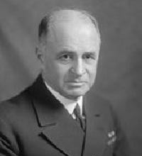
AMİRAL BRİSTOL RAPORU
Amiral Bristol 28 Ocak 1919 tarihinde İstanbul’a gelmiş, ülkenin pek çok yerinde gözlemlerde bulunarak 1927 yılına kadar Türkiye’de kalmaya devam etmiştir.
12 Ağustos 1919 tarihinde Amiral Bristol Birleşik devletlerin tüm servislerini temsilen Yüksek komiser olarak atanmıştır.
İzmir’in işgaliyle birlikte başlayan Yunan zulmü, katliamları ve soygunları karşısında; ülkenin her yerinde miting ve protestolar yapılmış, Türk direnişi başlamış ve giderek artmıştı.
İtilaf Devletleri hem kamuoyunu yatıştırmak hem de İzmir bölgesindeki durumu incelemek için bölgeye uluslararası bir heyet gönderme kararı aldılar.
Amerikalı Amiral Bristol başkanlığında; İngiliz, Fransız ve İtalyan generallerinden oluşan ve adı Müttefiklerarası Tahkik Heyet olan heyet, İzmir, Aydın, Nazilli, Ödemiş, Manisa ve Ayvalık’ta Türk ve Rumları dinledi.
7 Ekim 1919 tarihinde Amiral Bristol hazırladığı raporu Paris Barış Konferansına sunmuştur.
Bristol Raporunun İçeriği:
Bölgedeki olayların sorumlusu Yunanlılar ve Rumlardır. Türkler çeşitli zulümlere ve katliama uğramışlardır.
Bölgede çoğunluk Türklerden oluşmaktadır.
3. Yunan ordusunun işgali gereksiz ve haksızdır. Yunan kuvvetleri çekilip, yerine İtilaf kuvvetleri gelmelidir.
Bu rapor; Türk halkının Millî Mücadelesinin haklılığını ortaya koyan ilk uluslararası belgedir.

